Slide 1
二次方程式の解の公式
本時の流れ
ねらい「既習の解き方で解の公式を導き、二次方程式を、解の公式を使って解くことができる。」
↓
3ｘ²＋5ｘ＋1＝0の解き方の説明
↓
同じ要領でaｘ²＋bｘ＋c＝0を解き、解の公式を導く
↓
解の公式をまとめる。
↓
解の公式を使って二次方程式を解く練習をする。

Slide 2
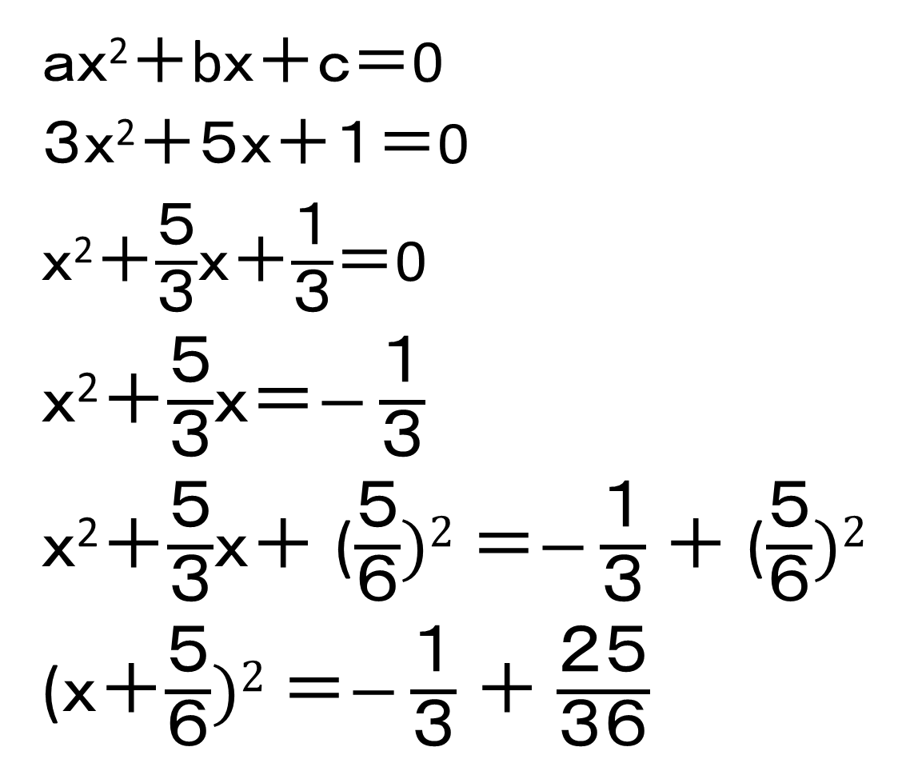
ａｘ²＋bｘ＋ｃ＝0の解き方
ａｘ²＋bｘ＋ｃ＝0
３ｘ²＋５ｘ＋１＝0
ｘ²＋$\frac{５}{３}$ｘ＋$\frac{１}{３}$＝0
ｘ²＋$\frac{５}{３}$ｘ＝$−\frac{１}{３}$
ｘ²＋$\frac{５}{３}$ｘ＋ ($\frac{５}{６})2$＝$−\frac{１}{３}$ ＋ ($\frac{５}{６})2$
(ｘ＋$\frac{５}{６})2$＝$−\frac{１}{３}$ ＋ $\frac{２５}{３６}$
両辺をｘ²の係数でわる
数の項を移項
ｘ²の係数の半分の2乗を両辺にたす
左辺を因数分解

Slide 3
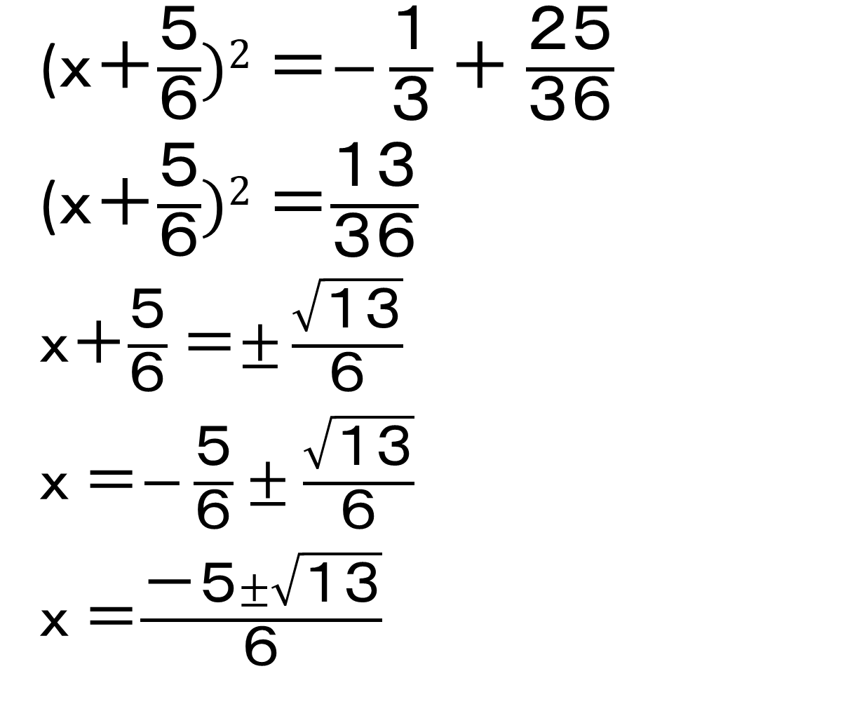
(ｘ＋$\frac{５}{６})2$＝$−\frac{１}{３}$ ＋ $\frac{２５}{３６}$
(ｘ＋$\frac{５}{６})2$＝$\frac{１３}{３６}$
ｘ＋$\frac{５}{６}$＝$±\frac{\sqrt{１３}}{６}$
ｘ ＝$−\frac{５}{６}±\frac{\sqrt{１３}}{６}$
ｘ ＝$\frac{－５±\sqrt{１３}}{６}$

Slide 4

ａｘ²＋bｘ＋ｃ＝0の解き方
ａｘ²＋bｘ＋ｃ＝0
ｘ²＋$\frac{b}{a}$ｘ＋$\frac{c}{a}$＝0
ｘ²＋$\frac{b}{a}$ｘ＝$−\frac{c}{a}$
ｘ²＋$\frac{b}{a}$ｘ＋ ($\frac{b}{2a})2$＝$−\frac{c}{a}$ ＋ ($\frac{b}{2a})2$
(ｘ＋$\frac{b}{2a})2$＝$\frac{b2}{4a2}−\frac{4ac}{4a2}$
両辺をｘ²の係数でわる
数の項を移項
ｘ²の係数の半分の2乗を両辺にたす
左辺を因数分解

Slide 5
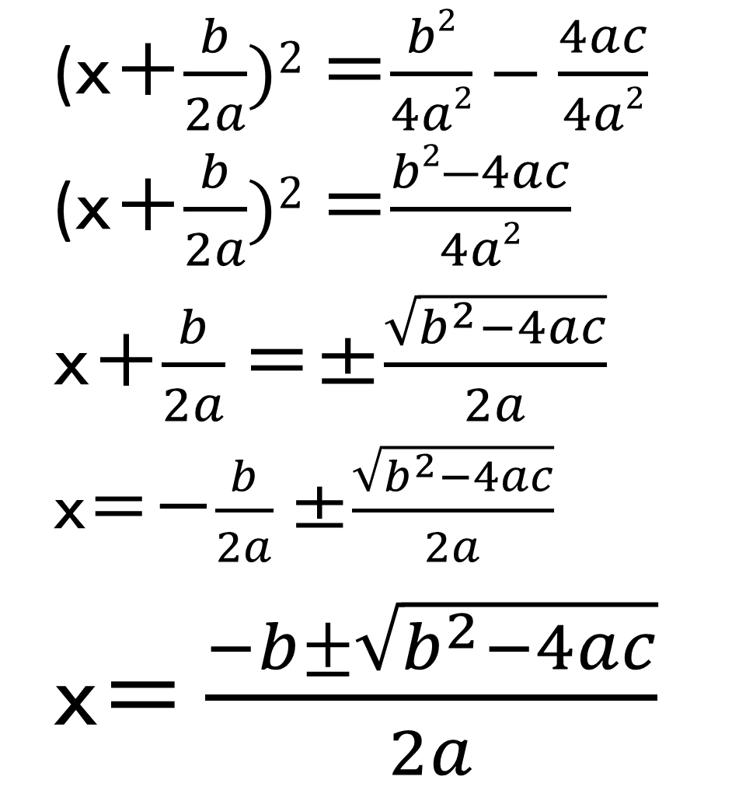
(ｘ＋$\frac{b}{2a})2$＝$\frac{b2}{4a2}−\frac{4ac}{4a2}$
(ｘ＋$\frac{b}{2a})2$＝$\frac{b2―4ac}{4a2}$
ｘ＋$\frac{b}{2a}$＝±$\frac{\sqrt{b^{2}−4ac}}{2a}$
ｘ＝－$\frac{b}{2a}$±$\frac{\sqrt{b^{2}−4ac}}{2a}$
ｘ＝ $\frac{−b±\sqrt{b^{2}−4ac}}{2a}$
解の公式

Slide 6
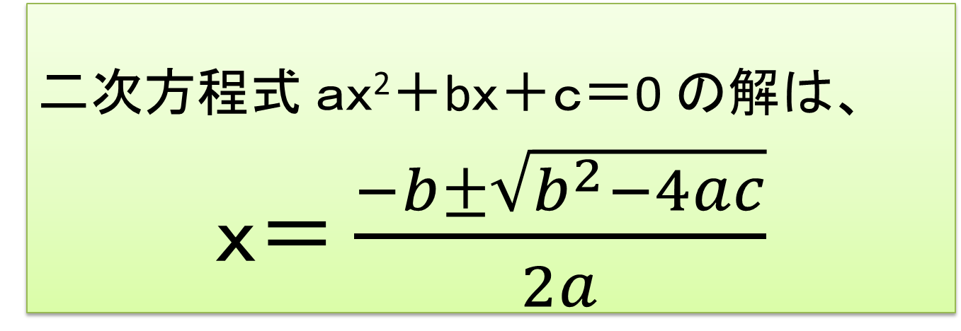
二次方程式の解の公式
二次方程式 ａｘ²＋bｘ＋ｃ＝0 の解は、
ｘ＝ $\frac{−b±\sqrt{b^{2}−4ac}}{2a}$
覚える!!
問1 次の方程式を解の公式を使って解きなさい。
ｘ²－７ｘ－４＝0 (2) ５ｘ²＋９ｘ＋１＝0
(3)２ｘ²－３ｘ－１＝0 (4) ｘ² －ｘ－１＝0

Slide 7
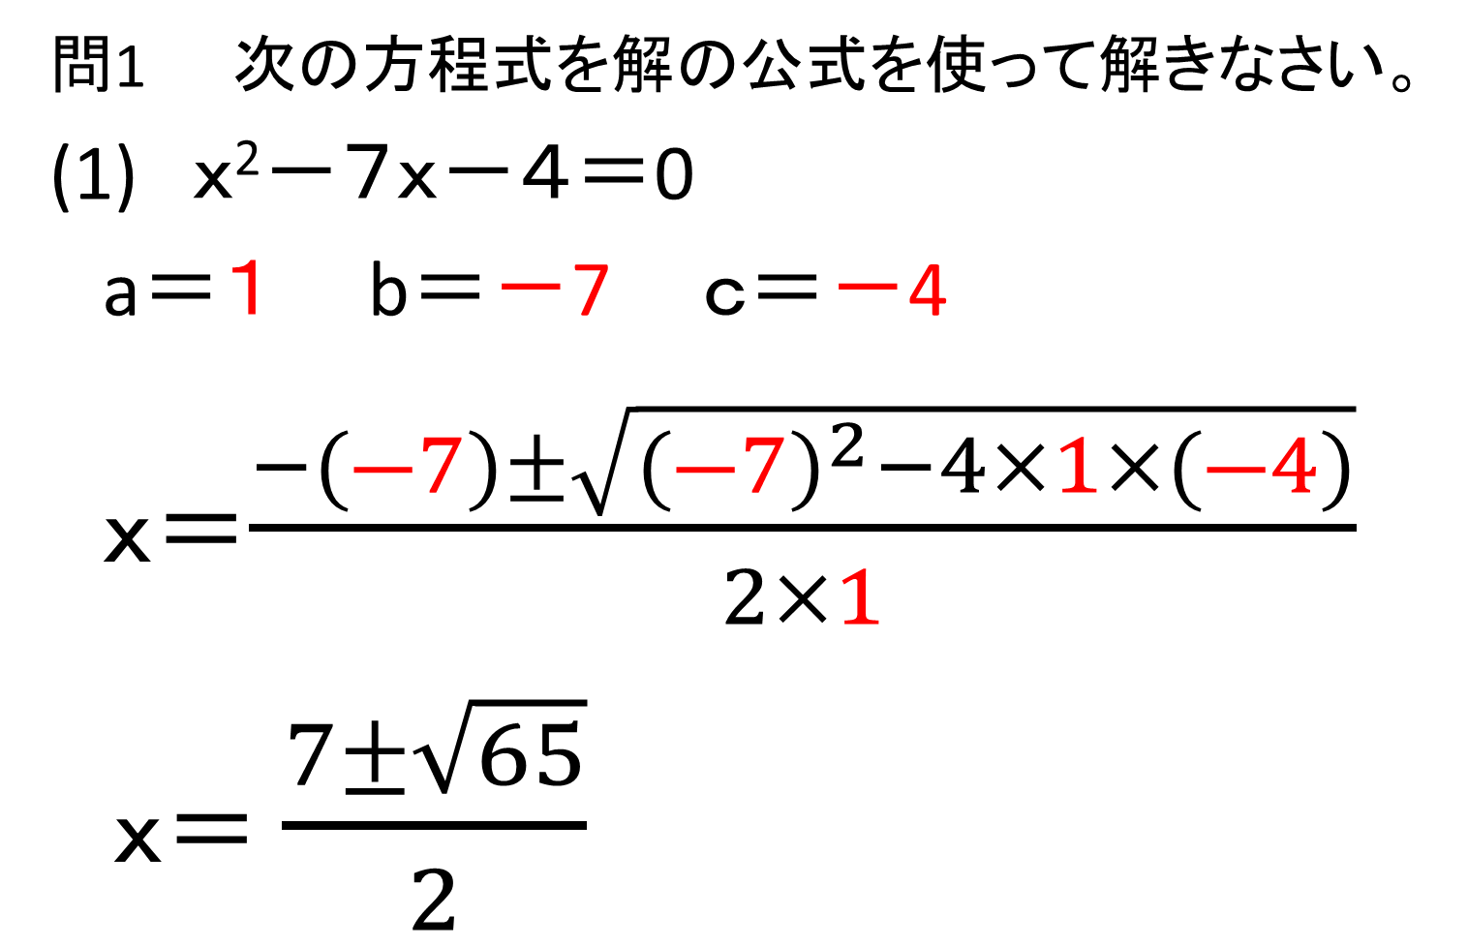
問1 次の方程式を解の公式を使って解きなさい。
(1) ｘ²－７ｘ－４＝0
a＝１ b＝－7 ｃ＝－4
ｘ＝$\frac{−(―7)±\sqrt{{(―7)}^{2}−4×1×(―4)}}{2×1}$
ｘ＝ $\frac{7±\sqrt{65}}{2}$

Slide 8

例２ 次の方程式を解の公式を使って解きなさい。
５ｘ²＋７ｘ＋２＝0
a＝５ b＝７ ｃ＝２
ｘ＝$\frac{−7±\sqrt{7^{2}−4×5×2}}{2×5}$
ｘ＝ $\frac{―7±\sqrt{9}}{10}$
ｘ＝ $\frac{―7±3}{10}$
ｘ＝ $−\frac{2}{5}$、－1
問2 次の方程式を解きなさい。
(1) ３ｘ²＋７ｘ＋２＝0
(2) ２ｘ²＋５ｘ－３＝0

Slide 9
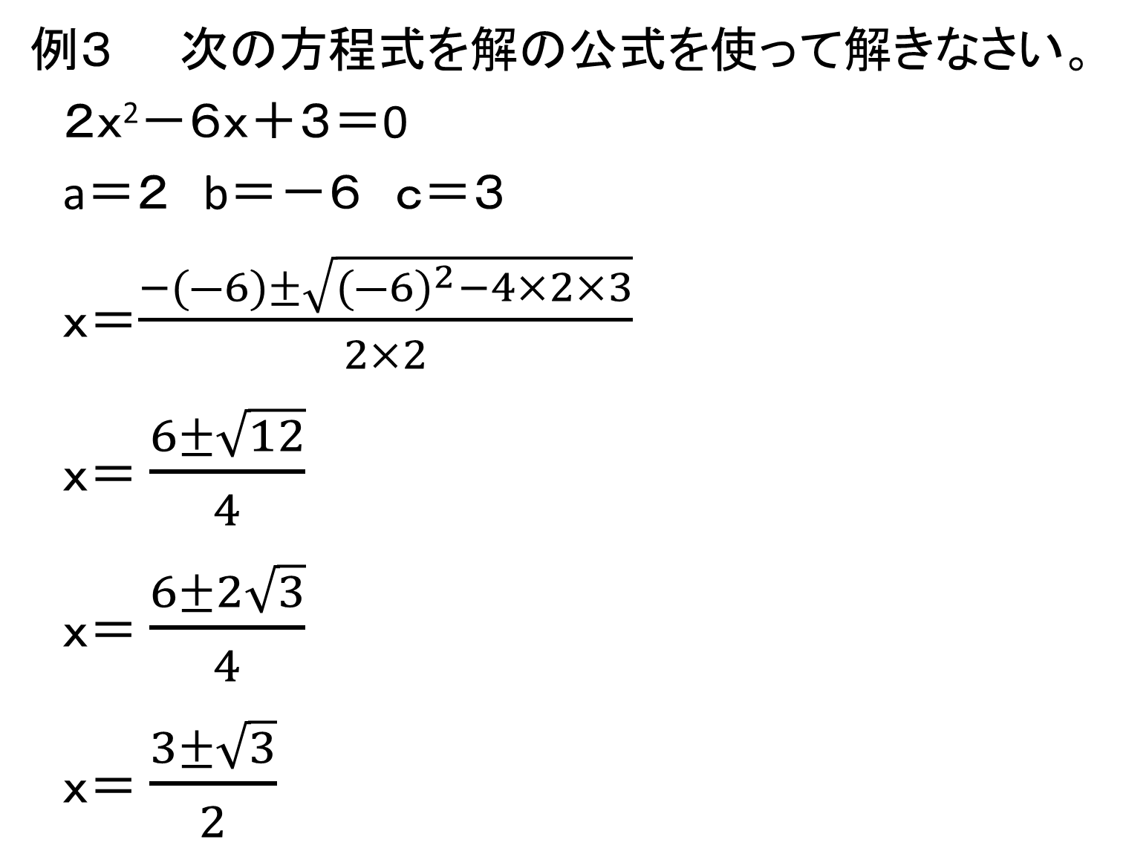
例３ 次の方程式を解の公式を使って解きなさい。
２ｘ²－６ｘ＋３＝0
a＝２ b＝－６ ｃ＝３
ｘ＝$\frac{−(―6)±\sqrt{{(―6)}^{2}−4×2×3}}{2×2}$
ｘ＝ $\frac{6±\sqrt{12}}{4}$
ｘ＝ $\frac{6±2\sqrt{3}}{4}$
ｘ＝ $\frac{3±\sqrt{3}}{2}$
問３ 次の方程式を解きなさい。
(1) ｘ²＋４ｘ－３＝0
(2) ５ｘ²＋８ｘ－１＝0

Slide 10

例題１ 次の方程式を解の公式を使って解きなさい。
ｘ²＋ｘ＋１＝２(ｘ＋３)
ａｘ²＋bｘ＋ｃ＝0 の形にして解の公式
ｘ²＋ｘ＋１＝２ｘ＋６
ｘ²－ｘ－５＝０
ｘ＝$\frac{−(―1)±\sqrt{{(―1)}^{2}−4×1×(―5)}}{2×1}$
ｘ＝ $\frac{1±\sqrt{21}}{2}$
問４ 次の方程式を解きなさい。
ｘ²－６＝４ｘ
(2) ｘ²＋５ｘ＝ ２(ｘ＋２)

Slide 11
練習問題
１ 次の方程式を解きなさい。
(1) ｘ²－９ｘ＋６＝0 (2) ２ｘ²＋５ｘ－７＝0
(3) ｘ²－６ｘ＋７＝0 (4) ｘ（ｘ－４）＝５ｘ－１９

Slide 12
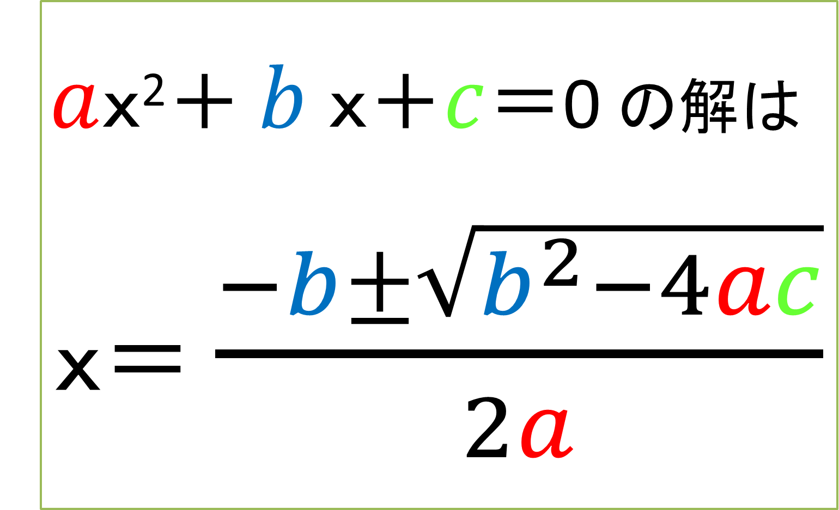
二次方程式の解の公式
$a$ｘ²＋ $b$ｘ＋$c$＝0 の解は
ｘ＝ $\frac{−b±\sqrt{b^{2}−4ac}}{2a}$

